Slide 1
帖撒罗尼迦前后书 第一课 导论 帖撒罗尼迦前书简介

Slide 2
壹‧ 前言
帖撒罗尼迦前书中，使徒保罗乃是以一种如同父母对子女般的口吻来鼓励、劝勉和教导他的属灵儿女们 (帖城教会的弟兄姐妹)，这书信虽是不长，却启示了许多有关耶稣基督再来的宝贵真理，这对今世的基督徒来说，更有其实际运用的意义和挑战。

Slide 3
讨论：
1. 对于“耶稣基督再来”的真理，您的了解有多少？若是有困惑之处，又是在何处呢？

Slide 4
讨论：
2. “耶稣基督再来”的真理，对于您的信仰、生活有何影响？若挪去这项教导，有何问题？

Slide 5
贰‧ 本书在圣经中的地位
1. 新约圣经共计27卷书，大致上可以分为三大类，其组成犹如拱门一般：

Slide 7
2.“帖前”属于保罗教会书信，与“帖后”形成一组书信，在保罗教会书信的9卷书中，可以依其内容慨略分为三组，极易于记忆：

Slide 8
(一) 信心，包括罗马，哥林多前，哥林多后，加拉太，着重在基督与十字架，圣徒的称义。
(二) 爱心，包括以弗所，腓立比，歌罗西，着重在基督与教会，圣徒的成圣。
(三) 盼望，包括帖前，帖后，着重在基督的再来，圣徒的得荣耀。

Slide 9
3. 非常有趣的是将保罗教会书信与一般教会书信对照，前后次序的呼应，十分井然有序，帖前和帖后与犹大和启示录，都充满了末后事情的启示，所以有人将帖前、帖后归为“启示书信”您也可以将其余的保罗教会书信与一般教会书信对照，其中的次序十分奇妙。

Slide 10
(一) 信心，包括罗马，哥林多前，哥林多后，加拉太，着重在基督与十字架，圣徒的称义。对照：希伯来、雅各、彼前、彼后。
(二) 爱心，包括以弗所，腓立比，歌罗西，着重在基督与教会，圣徒的成圣。对照：约一、约二、约三。
(三) 盼望，包括帖前，帖后，着重在基督的再来，圣徒的得荣耀。对照：犹大、启示录。

Slide 11
叁‧ 本书的作者，著书地点及日期
1. 书信中的内证，其他经典的外证，都明显地指出“使徒保罗”是本书的作者，著书的时间约在西元51年左右，地点则在“哥林多城”。(参下段解释)

Slide 12
2. 保罗的希伯来名字是扫罗，意思是“争取” ，可能是记念便雅悯支派所出以色列族的第一位君王扫罗；保罗则是希腊文名字，意思是“微小”，自从(徒13:9)之后，保罗就一直使用此希腊文名字，可能是因为方便在外邦人中布道之缘故，也可能是他生命的改变。他从“争取”到“微小”，成为主所用之器皿。

Slide 13
3. 文中的西拉意思是“多树的”，他代替巴拿巴为保罗第二次旅行布道的主要助手，他是犹太人也是罗马籍公民 (徒16:37)。提摩太则是保罗属里生的儿子，父亲是希腊人，母亲友尼基是敬虔的犹太基督徒。提摩太是希腊文，意思是“神的荣耀”或“神所荣耀之人”。

Slide 14
肆‧ 本书的历史背景
1. 帖撒罗尼迦是罗马帝国马其顿的首府，位居罗马大道之途，享有高度自治权力，“帖撒罗尼迦”乃是记念亚历山大的同父异母的妹妹，亦即马其顿王安提伯特的儿媳帖撒罗尼迦。

Slide 15
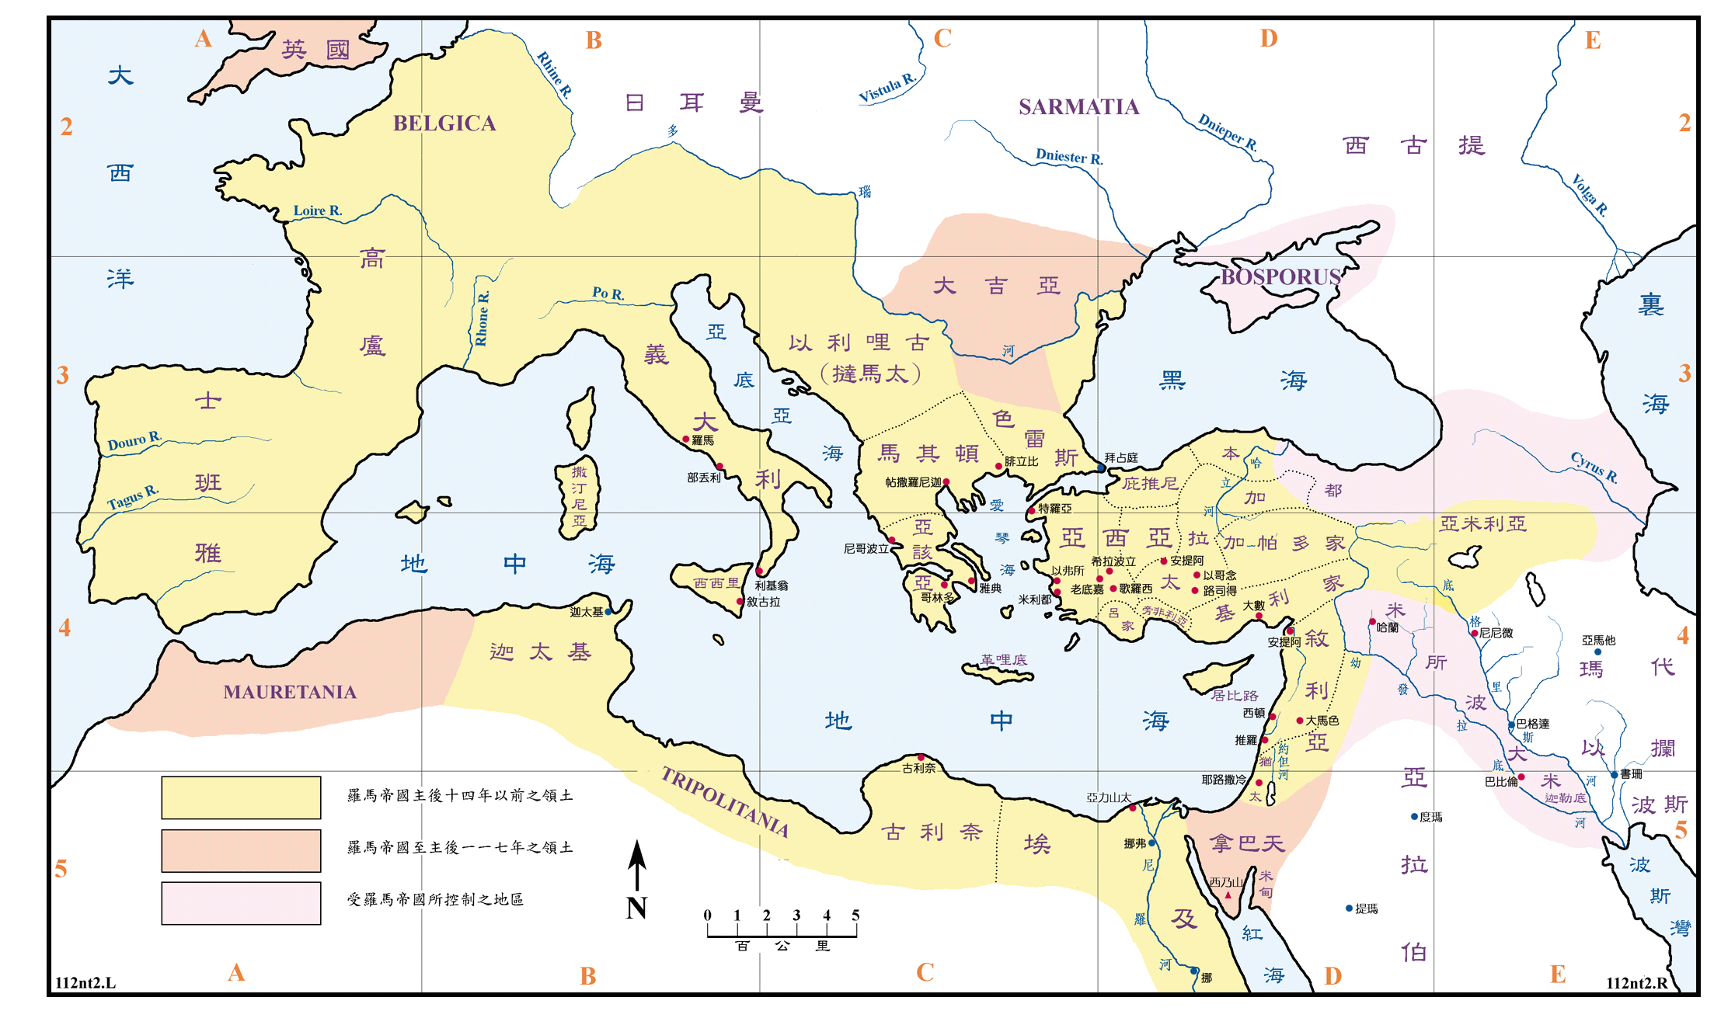

Slide 16
2. 帖城教会乃保罗在第二次旅行布道中所建立 (徒17:1~15,18:5) ，很显然外邦人居多 (帖前1:9) ，后来保罗因受犹太人逼迫而离开帖城；进入雅典而后哥林多城，其间提摩太仍派往该城坚固信徒，之后提摩太回哥林多城，与保罗会合，并带来喜乐消息，保罗遂写下此书托提摩太带回帖城，时值西元51年。

Slide 17
肆‧ 本书的历史背景
1. 帖撒罗尼迦是罗马帝国马其顿的首府，位居罗马大道之途，享有高度自治权力，“帖撒罗尼迦”乃是记念亚历山大的同父异母的妹妹，亦即马其顿王安提伯特的儿媳帖撒罗尼迦。

Slide 18
2. 帖城教会乃保罗在第二次旅行布道中所建立 (徒17:1~15,18:5) ，很显然外邦人居多 (帖前1:9) ，后来保罗因受犹太人逼迫而离开帖城；进入雅典而后哥林多城，其间提摩太仍派往该城坚固信徒，之后提摩太回哥林多城与保罗会合并带来喜乐消息，保罗遂写下此书托提摩太带回帖城，时值西元51年。

Slide 19
伍‧ 本书著书目的
此书的信息是多重的，但最主要是鼓励帖城信徒，并启示特别有关“教会被提” 的真理。

Slide 20
讨论：
3. 很快阅读本书的1:10，2:19，3:13，4:16和 5:23，您可否推想出此书信的特色？

Slide 21
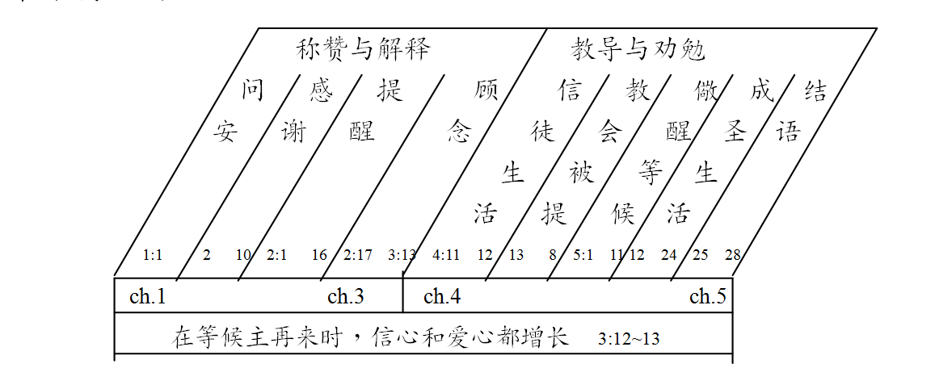
陆‧ 本书结构大纲

Slide 22
柒‧ 作业
读完帖前第一章二次，并思想从“保罗和帖城教会”的身上可以学习的3件事情。

